Slide 1
Конституционный принцип разделения властей как основа деятельности органов государственной власти
Маслов Александр Николаевич

Slide 2
Организационно-правовое содержание конституционного принципа разделения властей
Конституционный принцип разделения властей представляет собой один из основополагающих принципов организации государственной власти. Он определяет, что власть в государстве должна быть разделена между различными институтами, которые независимы друг от друга, но в то же время взаимодействуют для обеспечения баланса и контроля. Организационно-правовое содержание этого принципа включает несколько аспектов:

Slide 3
Разделение властей на государственные органы: Конституция определяет основные государственные институты и разделяет между ними власть на исполнительную, законодательную и судебную. Например, в исполнительной власти могут быть президент или правительство, в законодательной – парламент или конгресс, а в судебной – суды.
Независимость властей: Каждая ветвь власти должна обладать определенной степенью независимости от других ветвей, чтобы избежать возможности злоупотребления властью. Это означает, что каждая ветвь должна иметь свои собственные полномочия и компетенцию, определенные Конституцией или законом.
Взаимодействие и сбалансированность: Хотя власти разделены, они должны взаимодействовать друг с другом для эффективного функционирования государства. К примеру, законодательная власть принимает законы, исполнительная власть их осуществляет, а судебная власть применяет их. Балансировка власти также важна для предотвращения возможности монополизации власти одним из институтов.
Контроль и сдерживание: Каждая ветвь власти должна иметь механизмы для контроля за действиями других ветвей и сдерживания возможных злоупотреблений. Например, парламент может осуществлять контроль за действиями правительства, а судебная власть может контролировать законность и конституционность действий других ветвей.
Соблюдение принципа верховенства права: Разделение властей должно осуществляться в соответствии с законом и принципами правового государства. Это означает, что ни одна ветвь власти не должна действовать вне рамок, установленных конституцией и законами.

Slide 4
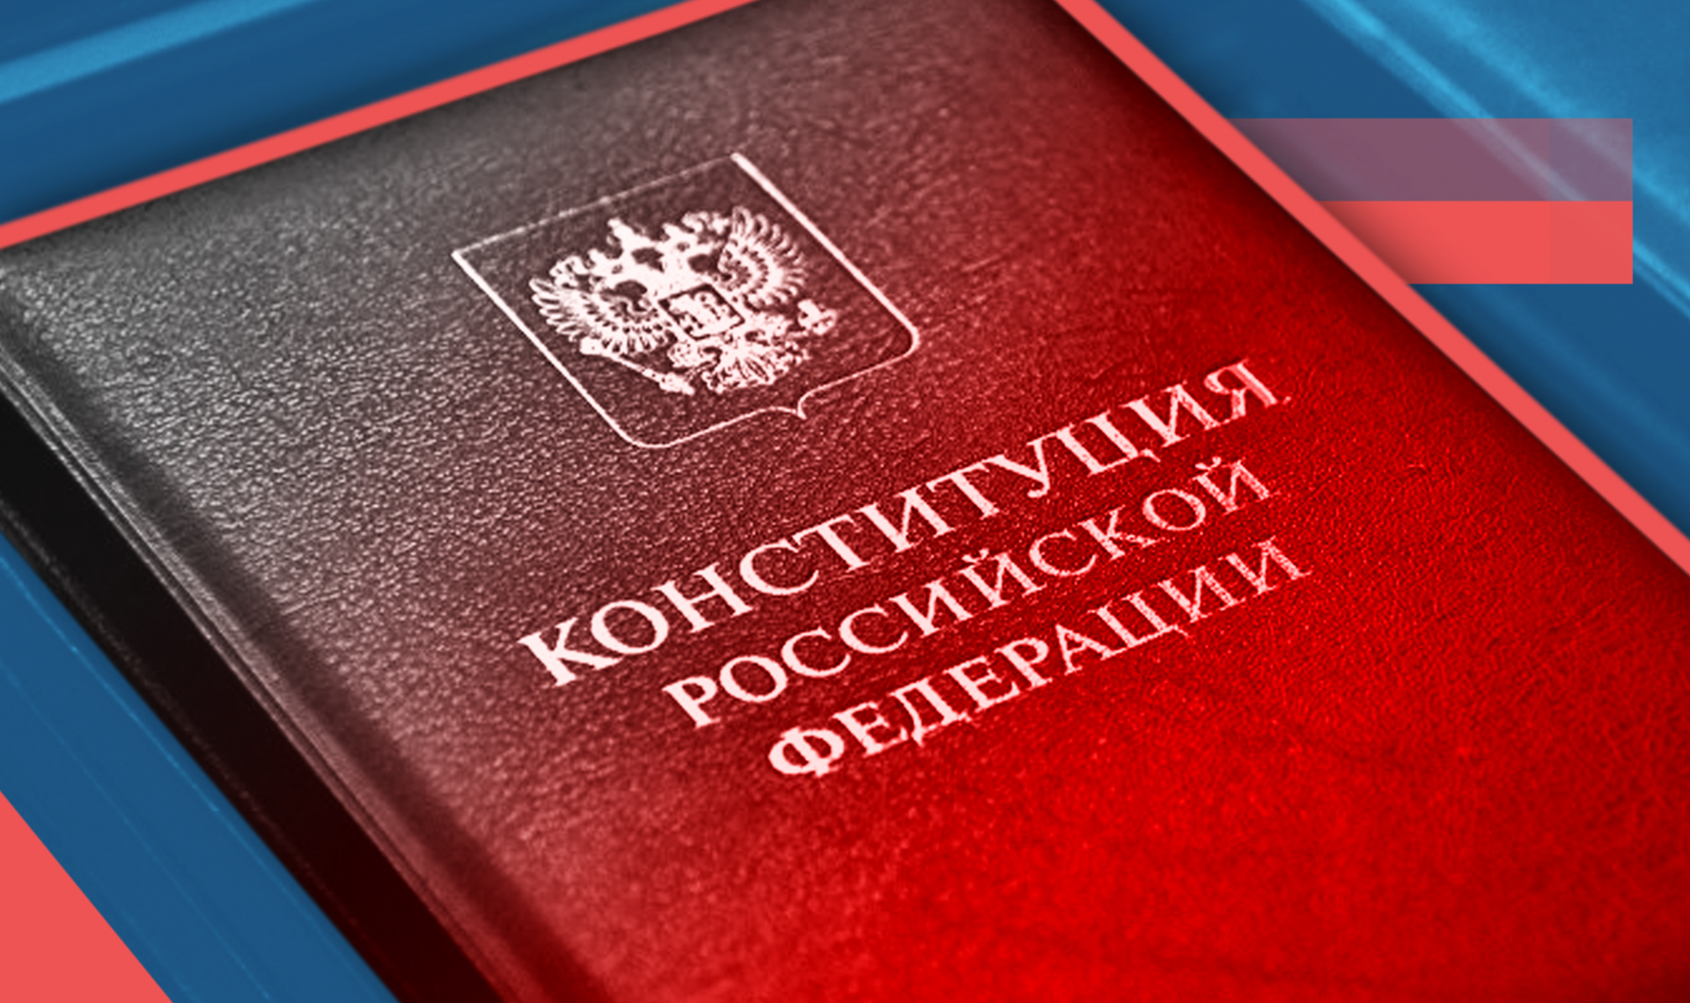
Конституционный принцип разделения властей в РФ
В Российской Федерации организационно-правовое содержание конституционного принципа разделения властей определяется основными конституционными документами и законодательством. Вот основные аспекты этого принципа в контексте РФ:

Slide 5
Разделение на исполнительную, законодательную и судебную власти: Конституция РФ определяет три основные ветви власти - Президент и Правительство (исполнительная власть), Федеральное Собрание (законодательная власть) и суды (судебная власть).
Независимость судебной власти: Конституция устанавливает независимость судебной власти и гарантирует, что судьи при осуществлении правосудия подчиняются только Конституции и закону.
Разграничение компетенций между федеральными и региональными властными органами: Конституция устанавливает принципы разграничения властных полномочий между федеральным и региональными органами власти, что также способствует разделению властей.
Контроль и сбалансированность власти: В РФ существуют механизмы контроля за действиями исполнительной и законодательной власти. Например, президент имеет право на вето по законопроектам Федерального Собрания, а Федеральное Собрание может осуществлять контроль за действиями Правительства.
Соблюдение принципа верховенства права: В России принцип разделения властей должен соответствовать принципам правового государства, что означает, что все ветви власти действуют в рамках Конституции и законов.
Федеративное устройство государства: Учитывая федеративный характер государства, разделение властей также учитывает особенности федерального и регионального уровней власти, обеспечивая соответствующее распределение компетенций.

Slide 6
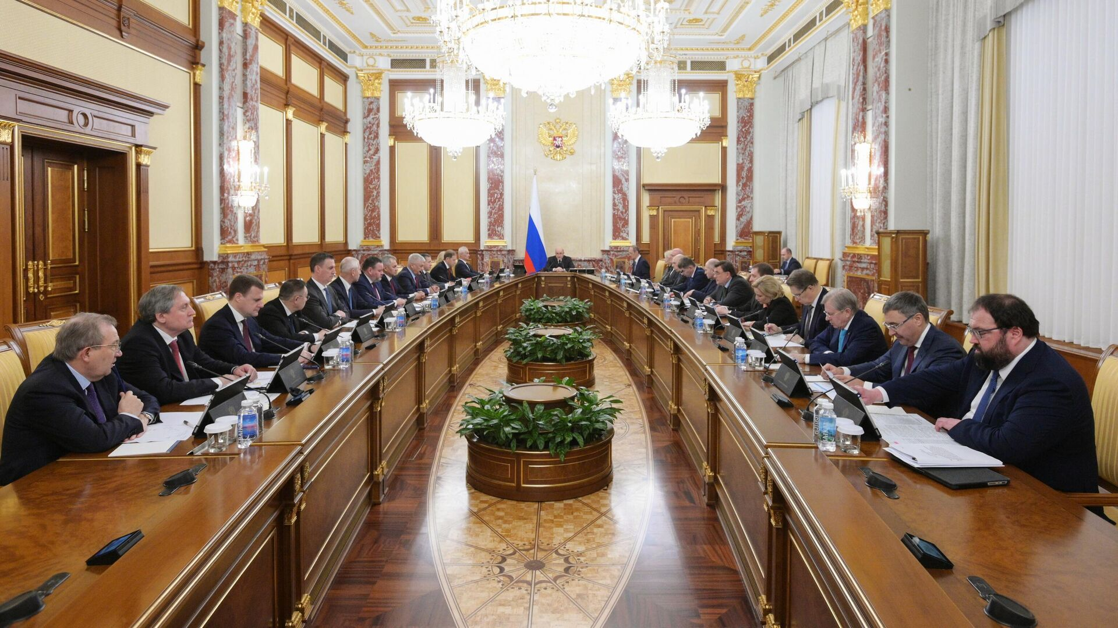
Создание, функционирование и обеспечение существования самостоятельных органов, относящихся к законодательной, исполнительной и судебной власти, включает ряд ключевых шагов и механизмов.

Slide 7
Создание органов:
Законодательная власть: В большинстве стран законодательный орган создается на основе выборов или назначения. В России Федеральное Собрание формируется на основе выборов (Государственная Дума) и назначения (Совет Федерации).
Исполнительная власть: Глава государства (президент) избирается, а затем формирует правительство.
Судебная власть: Судьи назначаются или избираются в соответствии с законом.

Slide 8
Функционирование органов:
Законодательная власть: Основной функцией законодательного органа является принятие законов. Это включает в себя обсуждение, разработку, голосование и принятие законопроектов.
Исполнительная власть: Функции исполнительной власти включают осуществление законов, управление государственными организациями и выполнение политики, установленной законодательной властью.
Судебная власть: Основной функцией судебной власти является применение законов к конкретным делам и разрешение споров согласно праву.

Slide 9
Обеспечение существования органов:
Финансирование: Государственные органы нуждаются в финансировании для своего функционирования. Это включает в себя оплату зарплат сотрудникам, поддержание инфраструктуры и ресурсов.
Законодательная база: Обеспечение существования органов включает в себя наличие соответствующего законодательного фундамента, который определяет их полномочия, компетенцию и порядок функционирования.
Кадры: Для работы государственных органов необходимы квалифицированные сотрудники. Это требует системы подготовки, обучения и регулярного оценивания персонала.

Slide 10
Законодательные, исполнительные и судебные органы субъектов РФ, являющиеся участниками бюджетного процесса
Законодательные органы:
Представительные органы субъектов РФ: В большинстве субъектов РФ представительным органом является законодательное (представительное) собрание, которое обычно состоит из одной или двух палат. Этот орган принимает решения о бюджете субъекта РФ, вносит поправки в бюджетный кодекс субъекта РФ и другие бюджетные законы.
Исполнительные органы:
Органы исполнительной власти субъектов РФ: В каждом субъекте РФ есть исполнительный орган, который отвечает за реализацию бюджета. Это может быть правительство субъекта РФ, министерство финансов или другие ведомства, ответственные за управление бюджетными средствами.
Судебные органы:
Суды субъектов РФ: Судебные органы могут участвовать в бюджетном процессе в случае возникновения юридических споров, связанных с бюджетными решениями или исполнением бюджета.

Slide 11
Соблюдение и защита прав и свобод человека и гражданина в структуре единой системы публичной власти РФ
Соблюдение и защита прав и свобод человека и гражданина являются одними из основополагающих принципов деятельности единой системы публичной власти Российской Федерации. В структуре этой системы существуют несколько уровней и органов, ответственных за соблюдение и защиту прав и свобод граждан:

Slide 12
Законодательный уровень:
Федеральное Собрание: Одной из основных функций Федерального Собрания является принятие законов, которые гарантируют права и свободы человека и гражданина. Это включает Конституцию РФ, федеральные законы и законы о правах человека.
Исполнительный уровень:
Президент РФ и Правительство РФ: Исполнительная власть отвечает за обеспечение выполнения законов, включая защиту прав и свобод граждан. Это может включать разработку и реализацию политики в области прав человека, а также осуществление мер по обеспечению безопасности и соблюдению правопорядка.
Судебный уровень:
Суды РФ: Судебная власть играет ключевую роль в защите прав и свобод граждан. Суды осуществляют правосудие, разрешают конфликты и споры, касающиеся нарушения прав граждан, а также обеспечивают соблюдение законности и справедливости.
Органы защиты прав человека:
Уполномоченный по правам человека: В России существует орган - Уполномоченный по правам человека, который занимается защитой прав и свобод граждан, мониторингом соблюдения законности и рассмотрением обращений граждан о нарушениях их прав.
Система публичной власти в РФ направлена на обеспечение соблюдения и защиты прав и свобод человека и гражданина на всех уровнях. Каждый орган имеет свои функции и компетенцию в этой области, что способствует созданию системы, гарантирующей права и свободы каждого гражданина.

Slide 13
Контроль за деятельностью органов исполнительной, законодательной и судебной власти
Парламентский контроль:
Контрольные комитеты: В Федеральном Собрании РФ существуют специальные контрольные комитеты, которые отвечают за мониторинг деятельности исполнительной власти. Эти комитеты проводят анализ докладов о выполнении бюджета, расследуют случаи коррупции и злоупотреблений, а также осуществляют парламентский контроль за другими аспектами деятельности правительства.
Конституционный контроль:
Конституционный суд РФ: Конституционный суд РФ имеет полномочия по контролю за соблюдением Конституции РФ. Он рассматривает жалобы на нарушения конституционных прав и свобод, а также разрешает конституционные споры между различными органами власти.
Судебный контроль:
Суды общей юрисдикции: Суды общей юрисдикции осуществляют судебный контроль за деятельностью исполнительной и законодательной власти. Они разрешают административные споры, в том числе те, которые касаются деятельности государственных органов.
Арбитражные суды: Арбитражные суды контролируют деятельность исполнительной власти в экономической сфере. Они разрешают споры между государственными органами и частными лицами или организациями.
Государственный надзор:
Прокуратура: Прокуратура осуществляет государственный надзор за соблюдением законов органами исполнительной, законодательной и судебной власти. Прокуроры имеют право вмешиваться в деятельность этих органов в случае обнаружения нарушений законности.

Slide 14
Спасибо за внимание

